Slide 1
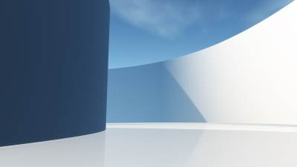
Планети сонячної системи в Усесвіті.
Урок в 4-В класі
За підручником Ірини Андрусенко

Slide 2


Синоптики
Яка пора року?
Який місяць?
Яка дата?
Яка температура повітря?
Який стан неба?
Чи є опади?

Slide 3
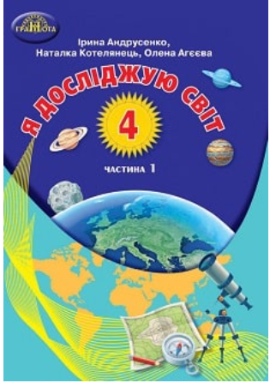
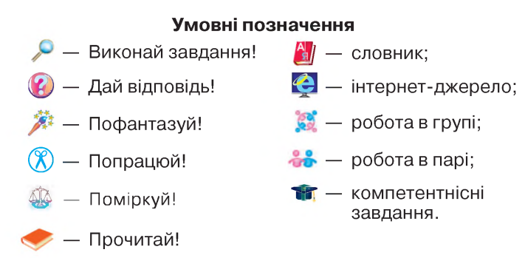
Знайомство з підручником

Slide 4

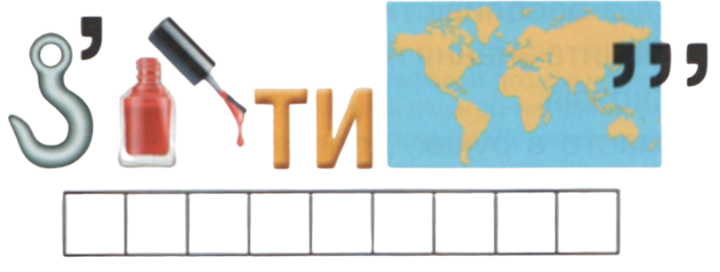
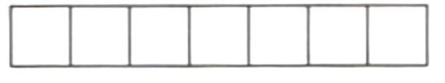
Робота з ребусом.

Slide 5
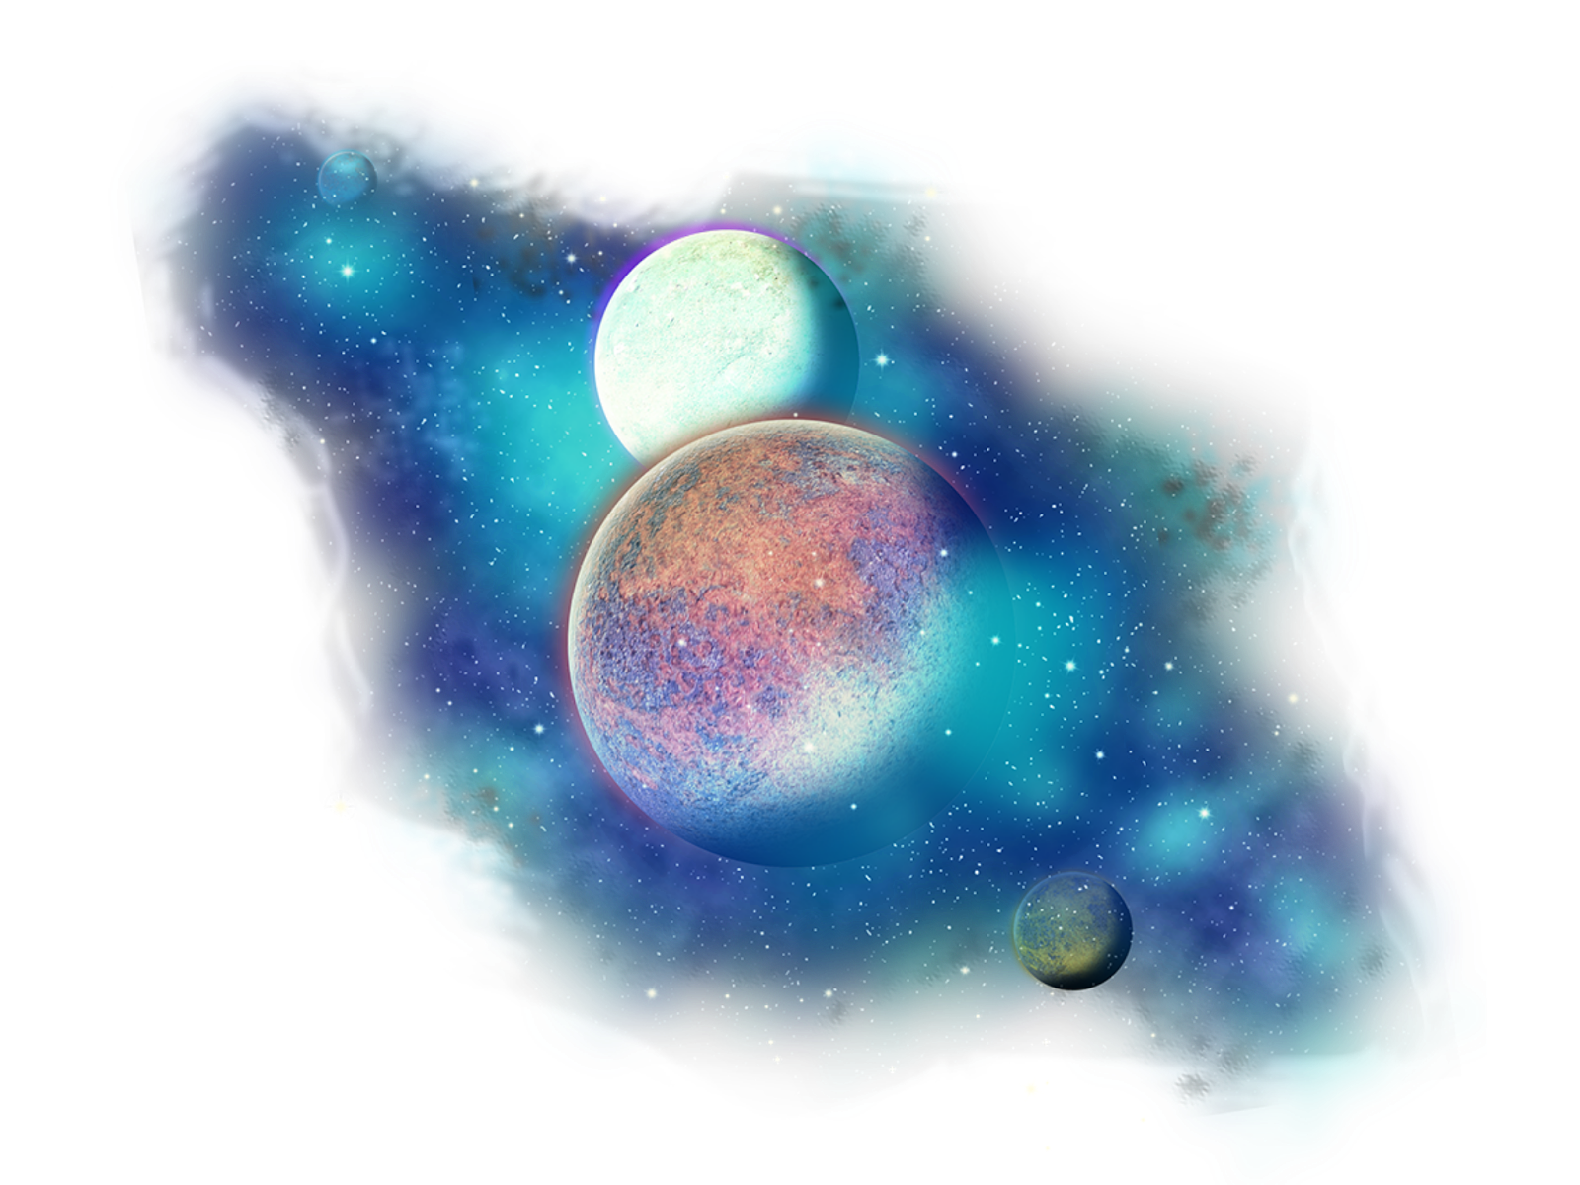
Словничок.
Всесвіт (Космос) – це нескінченний простір, у якому перебувають у русі галактики, зоряні системи, зорі, планети й інші космічні тіла.
Здається, що космічні тіла розташовані порівняно недалеко від Землі, а насправді до них сотні, тисячі й мільйони кілометрів, які не подолаєш, мабуть, і за рік космічної подорожі.

Slide 6
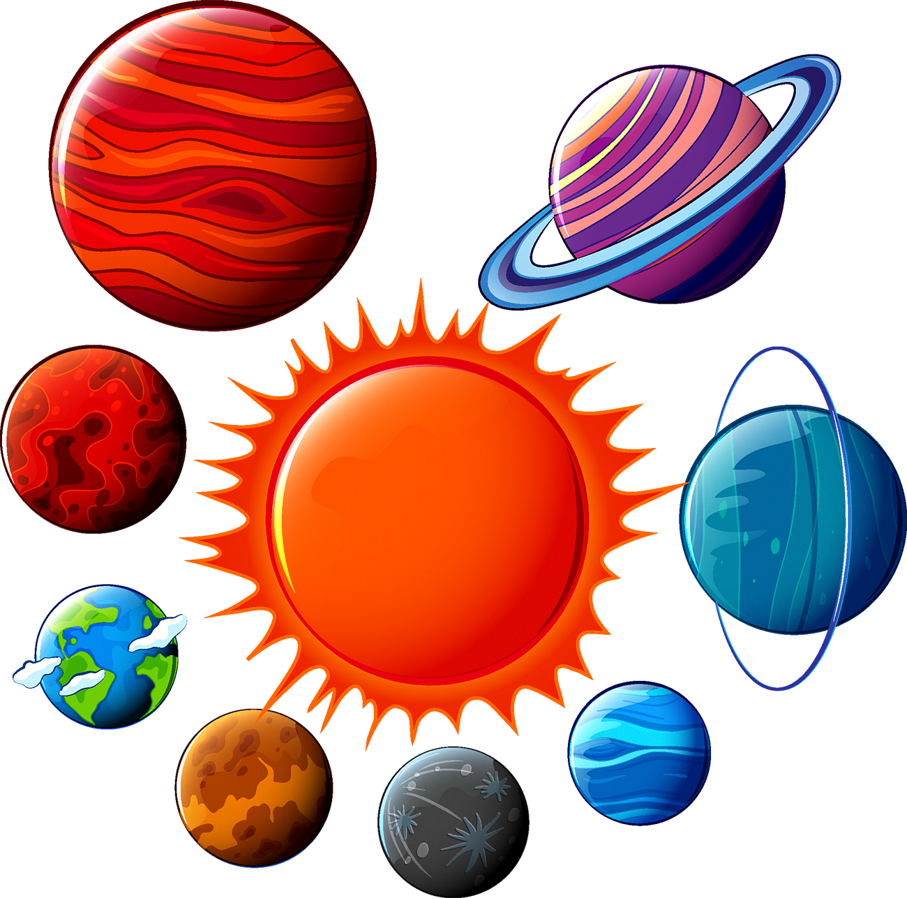
Вірш «Космічна подорож Усесвітом» за Н.Козленком
Небо зорями рясніє —
Таємниче і глибоке,
всесвіт нам бентежить мрії,
Спонукаючи до дії,
Розум радує і око.
Оксамитова безодня
Так притягує до себе!
Пригадаємо сьогодні
Тих, кому скорилось небо. Романтичних, геніальних, винахідників сміливих,
Завдяки яким реально
в кожній хаті маєм диво.

Slide 7
Вірш «Космічна подорож Усесвітом» за Н.Козленком
Про супутники космічні
Ми говоримо буденно,
Допомогою їх звично
Користуємось щоденно.
Інтернет, зв'язок мобільний, Телебачення, прогноз —
Спілкування з світом вільне
Змінює життя всерйоз!
Пригадаймо відчайдуха,
Космонавта із Землі,—
всесвіт мовчазний він слухав.

Slide 8
Вірш «Космічна подорож Усесвітом» за Н.Козленком
З космосу — Земля тендітна, Невелика і блакитна,
І кордони непомітні —
Ніби спільно всі живуть...
Мабуть, так колись і буде,
Як у космос вийшли люди,
Й на Землі лад наведуть!

Slide 9
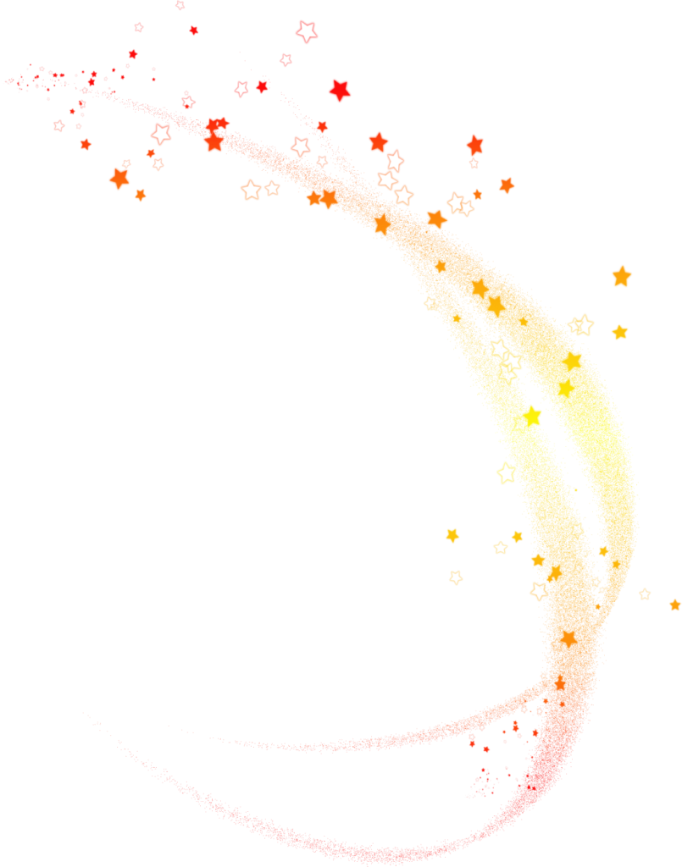
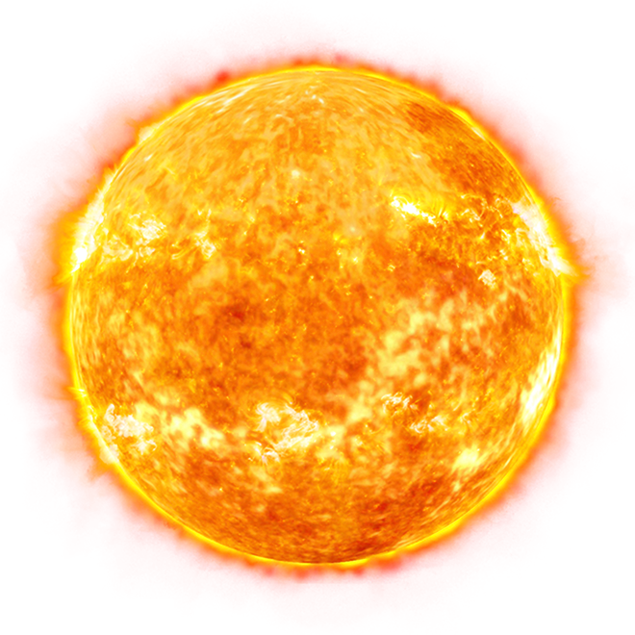
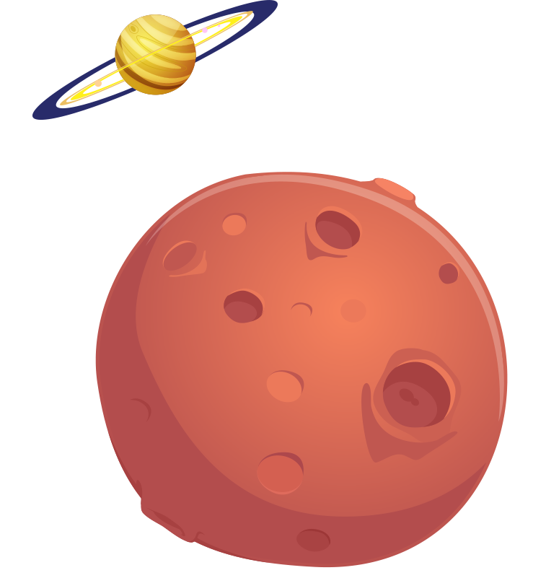
Запам’ятай!
Сонце, Місяць, зорі, планети – це небесні тіла Всесвіту.
Весь світ, що нас оточує – це Всесвіт.

Slide 10
Запам’ятай!
Зоря – це велетенська розжарена газова куля, що випромінює світло.
Сонце – найближча зоря до Землі.

Slide 11
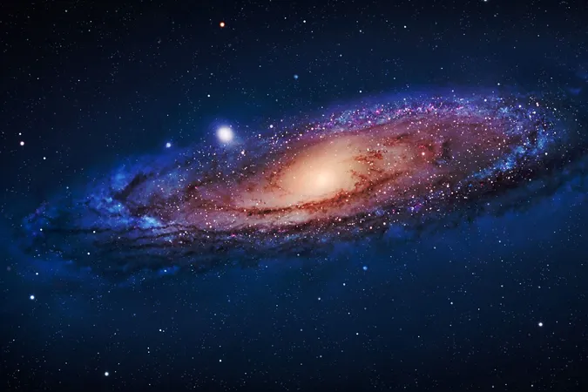
Запам’ятай!
Галактика – це величезне зоряна система, яка налічує мільярди зір, що обертаються навколо її ядра.
Сонце входить до складу галактики Чумацький Шлях.

Slide 12
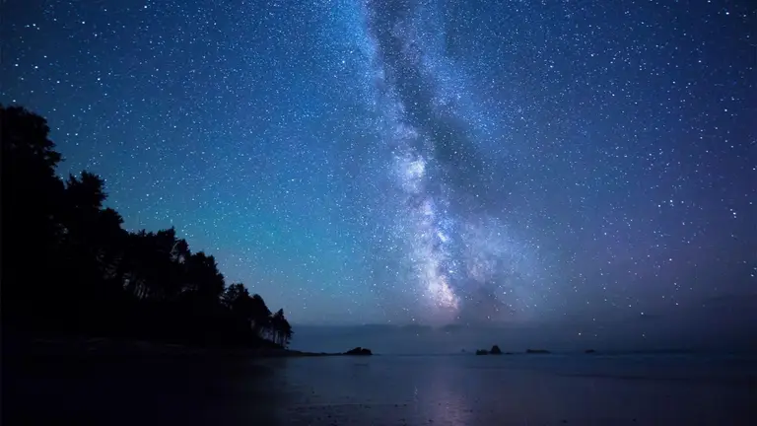
Запам’ятай!
Чумацький Шлях нараховує в собі понад 300 мільярдів зір.

Slide 13
Доповни схему назвати об'єктів Усесвіту.
УСЕСВІТ
_____
_____
______
____
______

Slide 14

Доповни речення.
Нескінченний простір, у якому перебувають у русі галактики, зоряні системи, зорі, планети й інші космічні тіла - це ____________________________.
Сонце та всі космічні тіла, які обертаються навколо нього, - це __________________________________.
Холодні космічні тіла, які освітлює і нагріває Сонце, це _________________________________________.
Велетенська розжарена куля, яка розташована в центрі Сонячної системи й випромінює світло та тепло - це___________________________________.

Slide 15
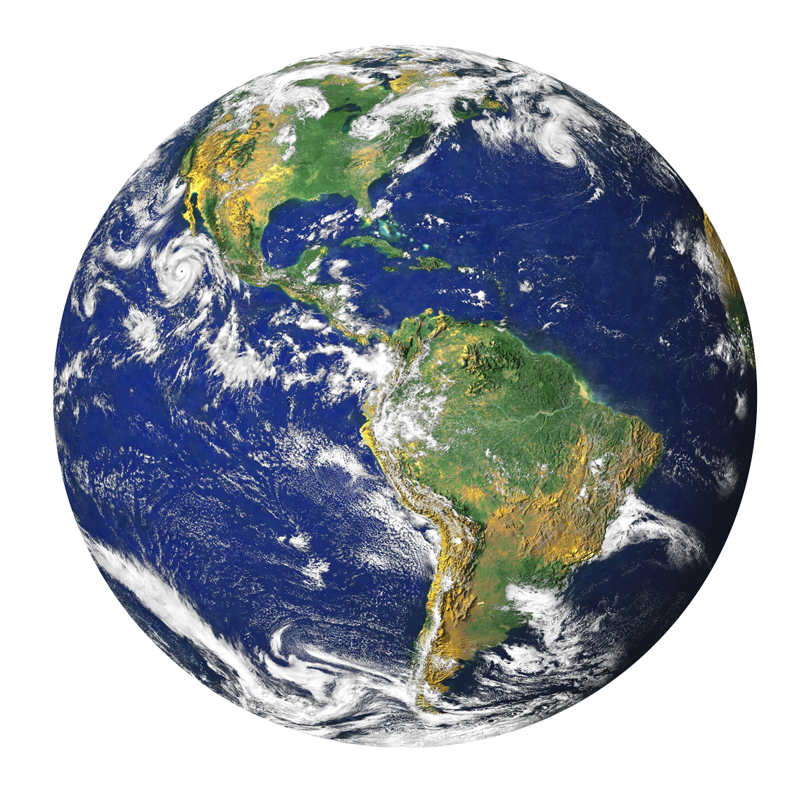
Установи відповідність між поняттям та його значенням.
УСЕСВІТ
Сукупність галактик і простір між ними.
Найближча зоря до Землі. Небесне світило Сонячної системи.
ПЛАНЕТА
СОНЦЕ
Небесне тіло, що має форму кулі, обертається навколо Сонця.

Slide 16
Установи відповідність між поняттям та його значенням.
УСЕСВІТ
Сукупність галактик і простір між ними.
Небесне тіло, що має форму кулі, обертається навколо Сонця.
ПЛАНЕТА
Найближча зоря до Землі. Небесне світило Сонячної системи.
СОНЦЕ

Slide 17

Установи відповідність між частинами прислів’їв. Поясни, як ти їх зумієш.
Гарно й при місяцю,
тому й зорі всміхаються.
Кому місяць світить,
й у наше віконце.
Блисне сонце
то й ранок настане.
Сонце встане,
коли сонця немає.

Slide 18
Установи відповідність між частинами прислів’їв. Поясни, як ти їх зумієш.
Гарно й при місяцю,
коли сонця немає.
Кому місяць світить,
тому й зорі всміхаються.
Блисне сонце
й у наше віконце.
Сонце встане,
то й ранок настане.

Slide 19

Запам’ятай!
Всі зорі різноманітні! Різняться вони кольором, температурою, яскравістю, розміром.
Є зорі-гіганти.
Є зорі-карлики.

Slide 20
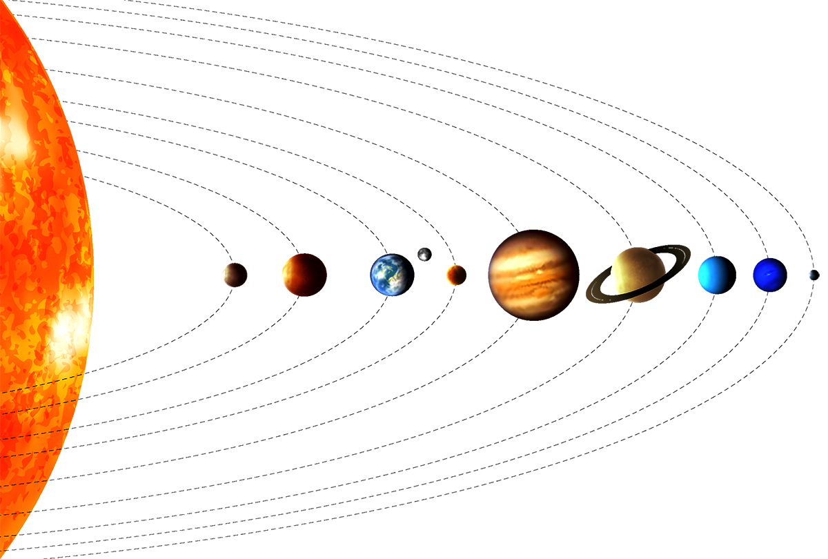
Розшифруй анаграми. Запиши назви в зошит. Підкресли найбільшу планету.
ТУННЕП
ТЕРПІЮ
САРМ
РАНЕВЕ
ЛЯЗЕМ
РНТУСА
РІЙКУМЕР
РАНУ

Slide 21
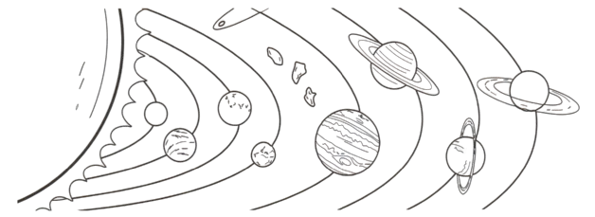
Запиши в зошит назви планет у порядку їх розташування відповідно до Сонця.

Slide 22
Визнач за описом планету.
Єдина планета, на якій існує життя - це __________________.
Найменша планета Сонячної системи. Знаходиться найближче до Сонця. Рік на ній дорівнює 88 земним дням. Це ______________________.
Найгарячіша з планет, названа на честь римської богині краси. Ця планета є найяскравішою планетою Сонячної системи, подібна розмірами до планети Земля - __________.
Найвіддаленіша планета від Сонця - ____________________.

Slide 23
Поміркуй!
-Що таке Всесвіт?
-З чого він складається?
-Що таке галактика?
-Сонце до якої галактики входить?
-Що таке небесні тіла?

Slide 24

Познач зеленим кольором у світлофорі, якщо можеш відповісти на всі питання, жовтим – на частину запитань, червоним – якщо не знаєш відповідей.
-Що таке Всесвіт?
-З чого він складається?
-Що таке галактика?
-Сонце до якої галактики входить?
-Що таке небесні тіла?

Slide 25

Домашнє завдання. Подивись цікавий мультфільм про космос та підготуй 5 запитань для інтерв'ю однокласникам.
МУЛЬТФІЛЬМ

